Slide 1

_{UE}Si_{T}nce 2004
ĐẠI HỌC CÔNG NGHỆ, ĐHQGHN
VNU-University of Engineering and Technology
ỨNG DỤNG PHƯƠNG PHÁP
RUNGE-KUTTA BẬC 4
VÀO DỰ BÁO DÂN SỐ VIỆT NAM
HỌC PHẦN: PHƯƠNG PHÁP TÍNH
Sinh viên thực hiện: Nguyễn Thị Hải Yến
Giảng viên: TS.GVC Lê Phê Đô

Slide 2
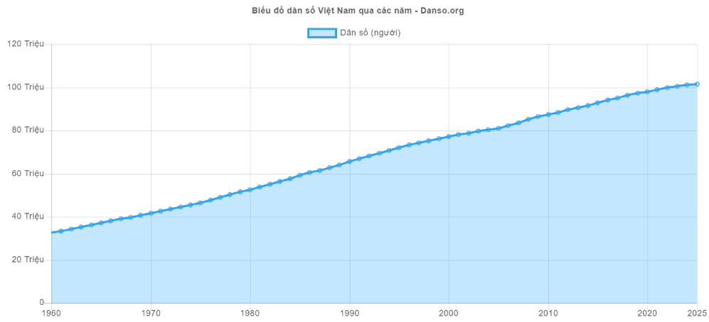

I. Giới thiệu đề̀ tài
1. Đặt vấn đề
Dân số là yếu tố cốt lõi ảnh hưởng đến kinh tế, chính trị và môi trường.
Dự báo chính xác đóng vai trò tiên quyết trong hoạch định chính sách và phân bổ nguồn lực.
Thách thức: Biến động dân số thực tế phức tạp, các mô hình cổ điển khó tìm được nghiệm tường minh chính xác khi xét đến các yếu tố tương tác phi tuyến.
Giải pháp: Áp dụng phương pháp giải tích số, cụ thể là thuật toán Runge-Kutta bậc 4.
2. Mục tiêu đề tài
Nghiên cứu mô hình Logistic (tăng trưởng giới hạn) và mô hình Lotka-Volterra (tương tác dân số - tài nguyên).
Cài đặt và áp dụng thuật toán Runge-Kutta bậc 4 để giải hệ phương trình vi phân phi tuyến.
Kiểm chứng mô hình bằng dữ liệu thực tế dân số Việt Nam giai đoạn 2000 - 2024.
Đánh giá độ chính xác qua chỉ số MAPE

Slide 3
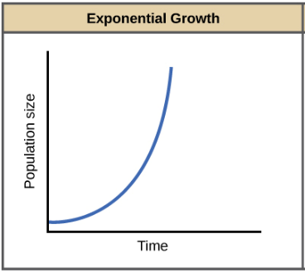
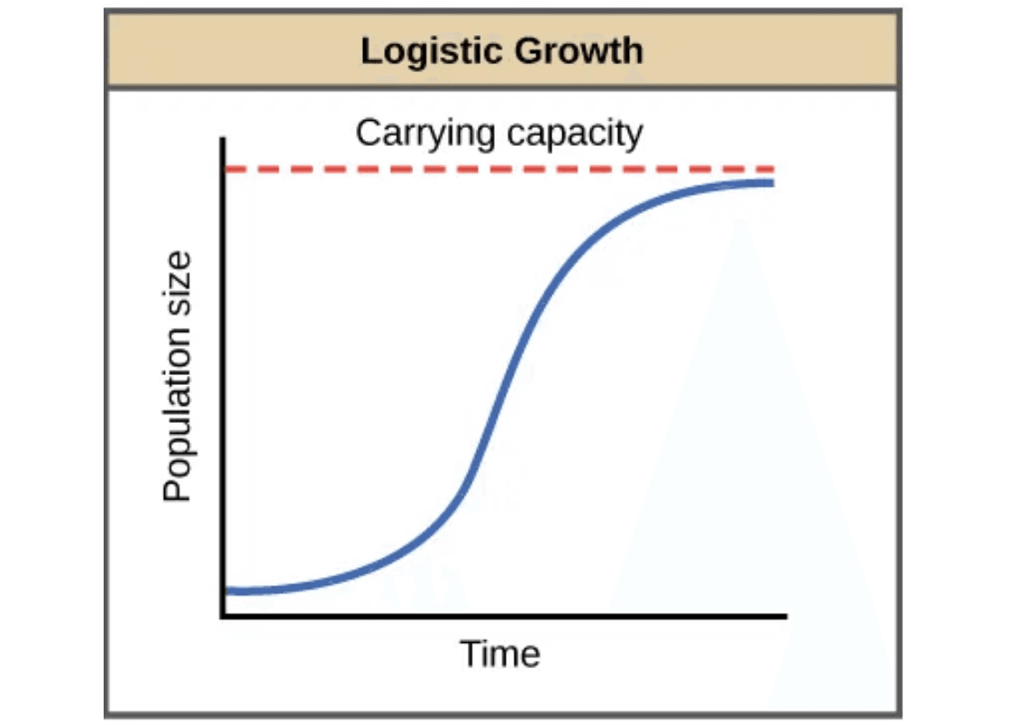
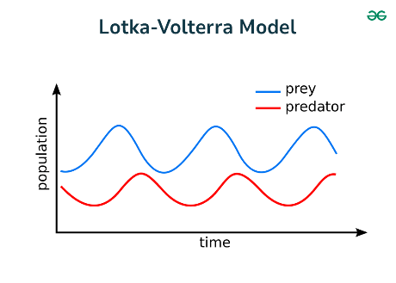


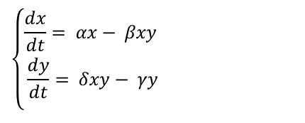
II. Mô hình toán học
1. Mô hình Malthus
2. Mô hình Logistic
3. Lotka-Volterra
$$\frac{dN}{dt} = rN$$
=> $N\left(t\right)= N_{o}e^{r\left(t − t0\right)}$
$$\left\{\begin{aligned}\frac{dx}{dt}= αx− βxy \\ \frac{dy}{dt}= δxy− γy \\ \end{aligned}\right.$$
$$\frac{dN}{dt} = rN − bN^{2}$$
=> $N(t) = \frac{K}{1+ \left(\frac{K}{N_{0}} − 1\right)e^{−at}}$
Giả định tài nguyên vô hạn, tốc độ tăng trưởng tỷ lệ thuận với dân số hiện tại.
Đưa vào khái niệm sức chứa tối đa K của môi trường, giới hạn tăng trưởng.
Mô tả tương tác động lực giữa dân số và tài nguyên, hệ phi tuyến ghép cặp.
Phù hợp ngắn hạn
Có nghiệm tường minh
Không có nghiệm tường minh
Dự báo sai lệch lớn dài hạn
Độ chính xác cao
Cần phương pháp số
Không thực tế
Thực tế hơn
Phức tạp nhất

Slide 4

III. Phương pháp giải tích số
3.1. Tại sao cần phương pháp giải tich số
Hạn chế của giải tích: Chỉ giải được các phương trình đơn giản. Khi hệ số biến thiên theo thời gian hoặc hệ phi tuyến phức tạp, việc tìm công thức nghiệm là bất khả thi.
Ưu điểm phương pháp số: Tìm nghiệm gần đúng tại các điểm rời rạc, biến bài toán vi phân thành các phép tính đại số mà máy tính xử lý nhanh chóng.
Các phương pháp xem xét: Phương pháp Euler (đơn giản nhưng sai số lớn) và Runge-Kutta bậc 4.

Slide 5
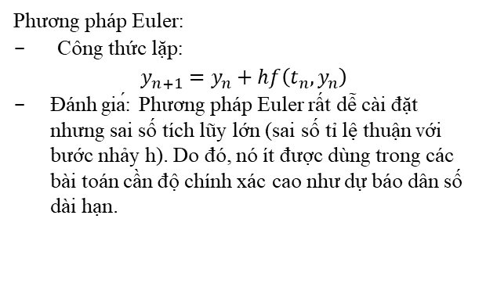
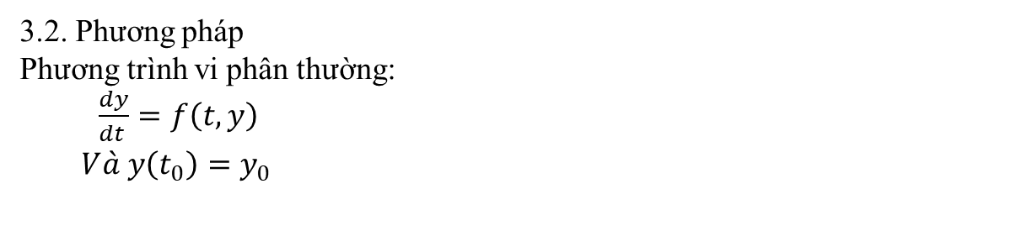
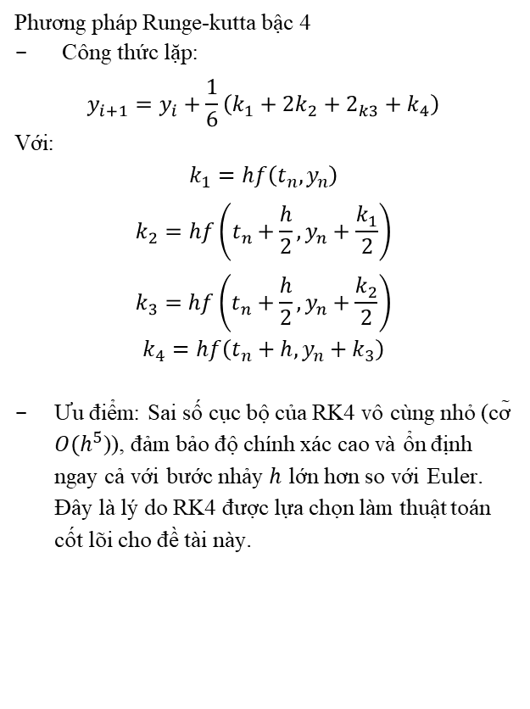
III. Phương pháp giải tích số
3.2. Phương pháp
Phương trình vi phân thường:
$\frac{dy}{dt }=f\left(t, y\right)$
$V\grave{a} y\left(t_{0}\right)=y_{0}$
Phương pháp Runge-kutta bậc 4
Công thức lặp:
$$y_{i+1}=y_{i}+\frac{1}{6}\left(k_{1}+2k_{2}+2_{k3}+k_{4}\right)$$
Với:
$$k_{1}=hf\left(t_{n}, y_{n}\right)$$
$$k_{2}=hf\left(t_{n}+\frac{h}{2}, y_{n}+\frac{k_{1}}{2}\right)$$
$$k_{3}=hf\left(t_{n}+\frac{h}{2}, y_{n}+\frac{k_{2}}{2}\right)$$
$$k_{4}=hf\left(t_{n}+h, y_{n}+k_{3}\right)$$
Ưu điểm: Sai số cục bộ của RK4 vô cùng nhỏ (cỡ $O(h^{5}$)), đảm bảo độ chính xác cao và ổn định ngay cả với bước nhảy $h$ lớn hơn so với Euler. Đây là lý do RK4 được lựa chọn làm thuật toán cốt lõi cho đề tài này.
Phương pháp Euler:
Công thức lặp:
$$y_{n+1}=y_{n}+hf\left(t_{n}, y_{n}\right)$$
Đánh giá: Phương pháp Euler rất dễ cài đặt nhưng sai số tích lũy lớn (sai số tỉ lệ thuận với bước nhảy h). Do đó, nó ít được dùng trong các bài toán cần độ chính xác cao như dự báo dân số dài hạn.

Slide 6

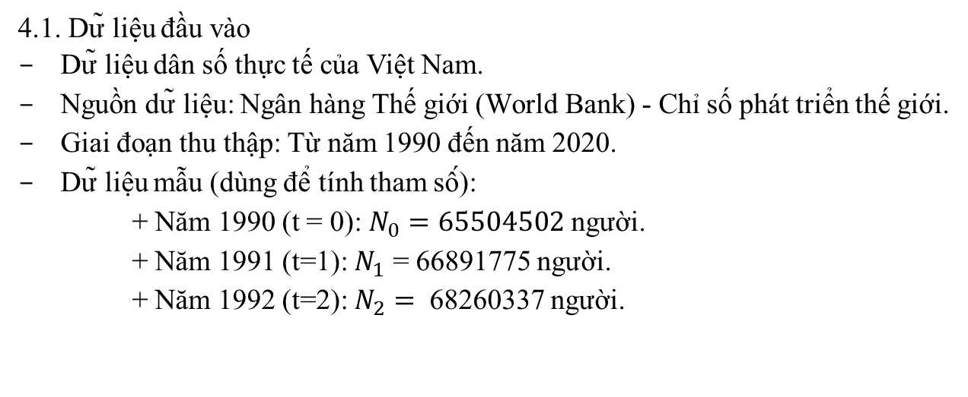
IV. Tìm các tham số
4.1. Dữ liệu đầu vào
Dữ liệu dân số thực tế của Việt Nam.
Nguồn dữ liệu: Ngân hàng Thế giới (World Bank) - Chỉ số phát triển thế giới.
Giai đoạn thu thập: Từ năm 1990 đến năm 2020.
Dữ liệu mẫu (dùng để tính tham số):
+ Năm 1990 (t = 0): $N_{0}=65504502$ người.
+ Năm 1991 (t=1): $N_{1}$ = 66891775 người.
+ Năm 1992 (t=2): $N_{2}=$ 68260337 người.

Slide 7

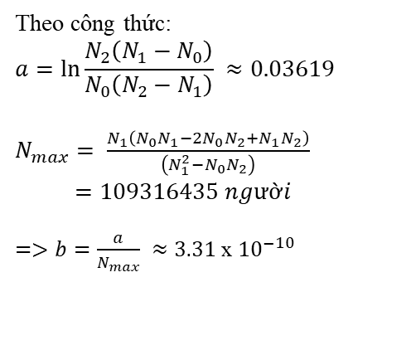
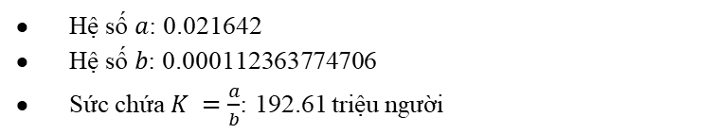

IV. Tìm các tham số
4.2. Xác định tham số mô phỏng
Mô hình Logistic
Theo phương pháp bình phương tối thiểu
Cơ sở lý thuyết
Phương pháp bình phương tối thiểu phi tuyến là một dạng phân tích hồi quy nhằm khớp một mô hình $f\left(t, θ\right)$
(phi tuyến tính tham số) với các quan sát thực tế $y_{i}.$
Bài toán tối ưu hóa: Mục tiêu là tìm bộ tham số $θ$ = $\left(a, b\right)$ sao cho tổng bình phương sai số giữa giá trị dự báo và giá trị thực tế là nhỏ nhất:
$$\min{S\left(θ\right)= \sum_{i=1}^{n}{(y_{i}−f{\left(t_{i}, θ\right))}^{2}}}$$
Theo công thức:
$$a=\ln{\frac{N_{2}\left(N_{1}−N_{0}\right)}{N_{0}\left(N_{2}−N_{1}\right)}} ≈0.03619$$
$N_{max}= \frac{N_{1}\left(N_{0}N_{1}−2N_{0}N_{2}+N_{1}N_{2}\right)}{\left(N_{1}^{2}−N_{0}N_{2}\right)}$ $=109316435 ngư\grave{ơ}i$
$=>b=\frac{a}{N_{max}} ≈3.31$x ${10}^{−10}$
Cách giải quyết: sử dụng thư viện $scipy.optimize$ của Python. Nó sử dụng thuật toán (thường là Levenberg-Marquardt) để tự động "dò" và điều chỉnh $a, b$ hàng ngàn lần cho đến khi tìm được sai số $S$ nhỏ nhất.
Kết luận
Hệ số $a$: 0.021642
Hệ số $b$: 0.000112363774706
Sức chứa $K =\frac{a}{b}$: 192.61 triệu người

Slide 8
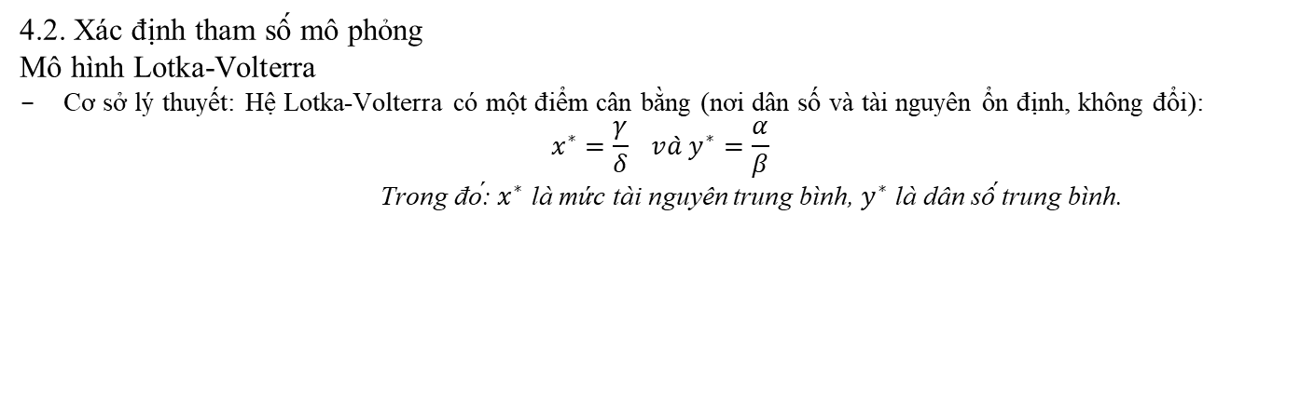

IV. Tìm các tham số
4.2. Xác định tham số mô phỏng
Mô hình Lotka-Volterra
Cơ sở lý thuyết: Hệ Lotka-Volterra có một điểm cân bằng (nơi dân số và tài nguyên ổn định, không đổi):
$$x^{∗}=\frac{γ}{δ} v\grave{a} y^{∗}=\frac{α}{β}$$
Trong đó: $x^{∗}$ là mức tài nguyên trung bình, $y^{∗}$ là dân số trung bình.
Cách thực hiện
Xác định giá trị trung bình thực tế
+ Dân số trung bình của Việt Nam ${(y}^{∗})$trong 50 năm qua $≈$80 triệu dân.
+ Tài nguyên trung bình ${(x}^{∗})$là 100 đơn vị.
Chọn $α v\grave{a} γ$:
$+ α ≈0.05$ (Tài nguyên hồi phục 5%).
$+ γ ≈0.02$(Tỷ lệ tử vong dân số ~2% nếu đói).
=> $\left\{\begin{aligned}x^{∗}=\frac{γ}{δ}=> δ=\frac{0.02}{100}=0.0002 \\ y^{∗}=\frac{α}{β}=> β=\frac{0.05}{80}=0.000625\end{aligned}\right.$

Slide 9
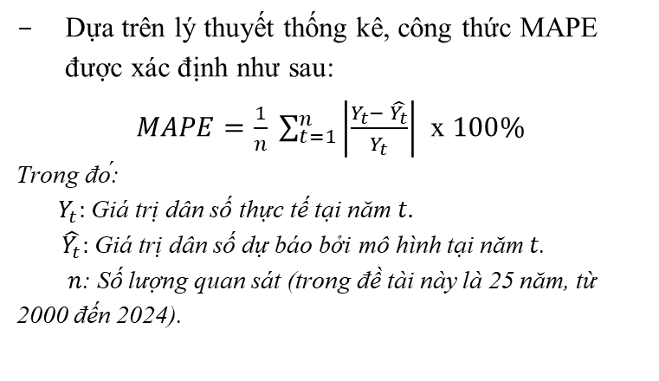
V. Đánh giá sai số
Dựa trên lý thuyết thống kê, công thức MAPE được xác định như sau:
$MAPE=\frac{1}{n} \sum_{t=1}^{n}{\left|\frac{Y_{t}− \hat{Y_{t}}}{Y_{t}}\right| }$ x $100\%$
Trong đó:
$Y_{t}:$Giá trị dân số thực tế tại năm $t.$
$\hat{Y_{t}}:$Giá trị dân số dự báo bởi mô hình tại năm $t$.
$n$: Số lượng quan sát (trong đề tài này là 25 năm, từ 2000 đến 2024).
Tiêu chuẩn đánh giá (theo Lewis, 1982):
MAPE < 10%: Dự báo độ chính xác cao.
10% - 20%: Dự báo tốt.
20% - 50%: Dự báo chấp nhận được.
> 50%: Dự báo không chính xác.

Slide 10
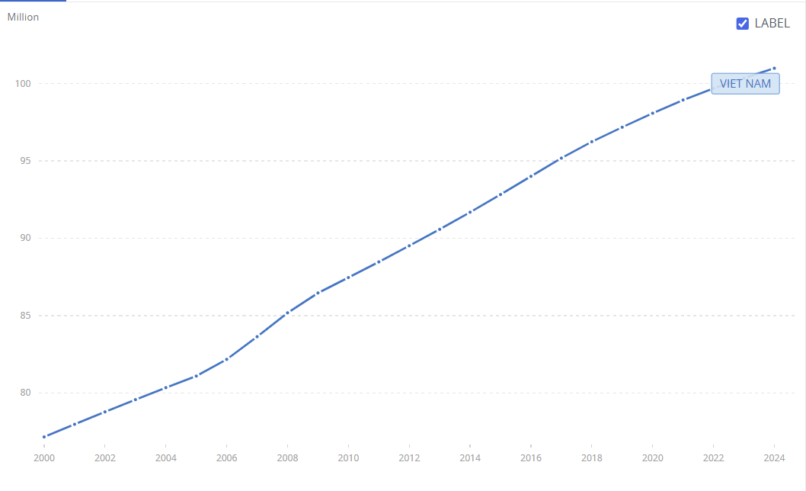
VI. Kết quả
Dữ liệu đầu vào:
Dân số Việt Nam 1990 – 2020 từ
Ngân hàng dân số Thế giới.
Các hệ số mô phỏng: a, b.
Bước nhảy h = 1.
Kết quả dự báo: Dân số Việt Nam đến năm 2050.
Biểu đồ dân số Việt Nam 2020 - 2024

Slide 11
VI. Kết quả
Năm | Thực tế | RK4 (Triệu) | Exact (Triệu) | Sai số RK4 (%)
1990 | 65.505 | 65.505 | 65.505 | 0
1991 | 66.892 | 66.609 | 66.892 | 0.423058314
1992 | 68.260 | 67.716 | 68.260 | 0.797477588
1993 | 69.586 | 68.826 | 69.609 | 1.093261008
1994 | 70.864 | 69.937 | 70.935 | 1.308381072
1995 | 72.050 | 71.050 | 72.238 | 1.387514323
1996 | 73.156 | 72.164 | 73.517 | 1.356372951
1997 | 74.227 | 73.279 | 74.770 | 1.277683383
1998 | 75.300 | 74.393 | 75.996 | 1.204450799
1999 | 76.287 | 75.506 | 77.195 | 1.023986536
2000 | 77.154 | 76.619 | 78.365 | 0.69384061
2001 | 77.969 | 77.729 | 79.506 | 0.307742247
2002 | 78.772 | 78.838 | 80.617 | 0.08345077
2003 | 79.564 | 79.944 | 81.698 | 0.477643153
2004 | 80.339 | 81.046 | 82.748 | 0.880625853
2005 | 81.088 | 82.145 | 83.768 | 1.303635516
2006 | 82.168 | 83.240 | 84.756 | 1.304983092
2007 | 83.633 | 84.330 | 85.714 | 0.833272655
2008 | 85.176 | 85.415 | 86.641 | 0.281102283
2009 | 86.460 | 86.495 | 87.537 | 0.039950159
2010 | 87.455 | 87.568 | 88.403 | 0.12884451
2011 | 88.468 | 88.635 | 89.238 | 0.187957889
2012 | 89.510 | 89.694 | 90.044 | 0.205631746
2013 | 90.573 | 90.747 | 90.820 | 0.191855584
2014 | 91.680 | 91.792 | 91.568 | 0.122140797
2015 | 92.823 | 92.828 | 92.287 | 0.005188545
2016 | 94.000 | 93.856 | 92.978 | 0.153279667
2017 | 95.177 | 94.875 | 93.642 | 0.317195457
2018 | 96.237 | 95.885 | 94.279 | 0.366244273
2019 | 97.174 | 96.885 | 94.890 | 0.297152072
2020 | 98.079 | 97.875 | 95.477 | 0.207927285
MAPE |  | 0.59% | 1.31%
6.1. Mô hình Logistic
So sánh thực nghiệm
Kết quả cho thấy:
◦ Phương pháp Runge–Kutta bậc 4 bám sát dữ liệu thực tế trong toàn bộ giai đoạn nghiên cứu. Sai lệch giữa giá trị dự báo và giá trị thực tế là rất nhỏ, đặc biệt trong khoảng 2005–2020.
◦ Nghiệm tường minh Logistic có xu hướng đánh giá thấp dân số khi thời gian tăng, sai lệch tăng dần về cuối giai đoạn (sau năm 2010).
Điều này phản ánh hạn chế của việc sử dụng tham số xác định từ số ít điểm dữ liệu, trong khi phương pháp tối ưu tham số dựa trên toàn bộ tập dữ liệu giúp mô hình thích nghi tốt hơn với xu hướng tăng trưởng thực tế.
Bảng số liệu so sánh thực nghiệm

Slide 12
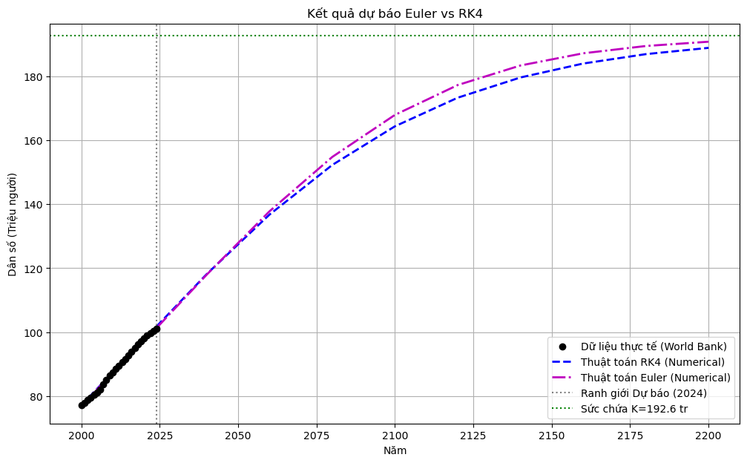
VI. Kết quả
6.1. Mô hình Logistic
So sánh độ ổn định của Euler và Runge-Kutta bậc 4
Thử nghiệm: Chạy dự báo dài hạn đến năm 2200 với bước nhảy lớn (h=20).
Kết quả sai số tối đa:
◦ RK4: 0.0128219663 triệu người (vô cùng nhỏ).
◦ Euler: 4.5424 triệu người (sai lệch đáng kể).
- Nhận xét: RK4 vượt trội về độ tin cậy khi thực hiện các bài toán dự báo dài hạn hoặc khi dữ liệu bị giãn cách
So sánh RK4 với Euler

Slide 13
VI. Kết quả
Năm | Thực tế | RK4 (Triệu) | Exact (Triệu) | Sai số RK4 (%)
2021 | 98.935 | 98.855 | 96.038 | 0.080703
2022 | 99.681 | 99.825 | 96.576 | 0.144528
2023 | 100.352 | 100.783 | 97.091 | 0.429678
2024 | 100.988 | 101.731 | 97.583 | 0.736025
2025 |  | 102.667 | 98.054
2026 |  | 103.592 | 98.504
2027 |  | 104.505 | 98.934
2028 |  | 105.406 | 99.344
2029 |  | 106.295 | 99.736
2030 |  | 107.172 | 100.11
2031 |  | 108.036 | 100.466
2032 |  | 108.888 | 100.806
2033 |  | 109.727 | 101.129
2034 |  | 110.553 | 101.438
2035 |  | 111.366 | 101.731
2036 |  | 112.167 | 102.011
2037 |  | 112.954 | 102.277
2038 |  | 113.728 | 102.53
2039 |  | 114.49 | 102.771
2040 |  | 115.238 | 103
2041 |  | 115.973 | 103.218
2042 |  | 116.695 | 103.425
2043 |  | 117.404 | 103.622
2044 |  | 118.1 | 103.809
2045 |  | 118.783 | 103.987
2046 |  | 119.453 | 104.156
2047 |  | 120.11 | 104.316
2048 |  | 120.755 | 104.468
2049 |  | 121.386 | 104.613
2050 |  | 122.005 | 104.75
6.1. Mô hình Logistic
Dự báo dân số đến từ 2021 năm 2050
Kết quả cho thấy:
◦ Dự báo bằng RK4 cho xu hướng tăng trưởng ổn định, bám sát với dữ liệu thực tế
◦ Nghiệm tường minh Logistic cho kết quả thấp hơn đáng kể, với độ lệch tăng dần theo thời gian.
Sự chênh lệch này cho thấy:
◦ Trong dự báo dài hạn, sai số tham số ban đầu có thể bị khuếch đại mạnh theo thời gian.
◦ Phương pháp RK4 với tham số tối ưu mang lại độ tin cậy cao hơn cho các kịch bản quy hoạch dài hạn.
Kết quả dự báo

Slide 14
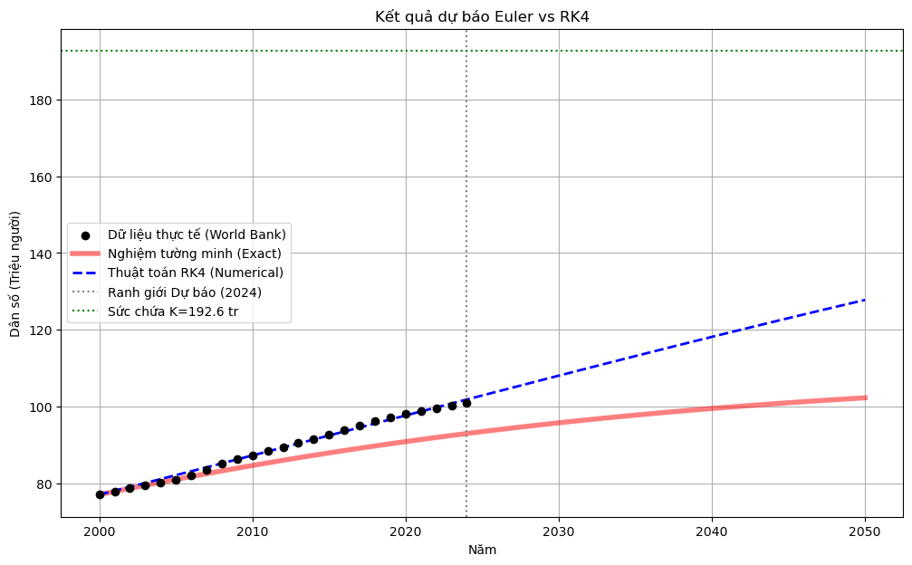
VI. Kết quả
6.1. Mô hình Logistic
Đánh giá mô hình
Mô hình Logistic là phù hợp để mô tả xu thế tăng trưởng dân số Việt Nam trong trung và dài hạn.
Phương pháp Runge–Kutta bậc 4 giúp nghiệm số ổn định, chính xác và không phụ thuộc vào dạng nghiệm tường minh.
Việc xác định tham số bằng bình phương tối thiểu phi tuyến đóng vai trò quyết định đến độ chính xác của dự báo.

Slide 15
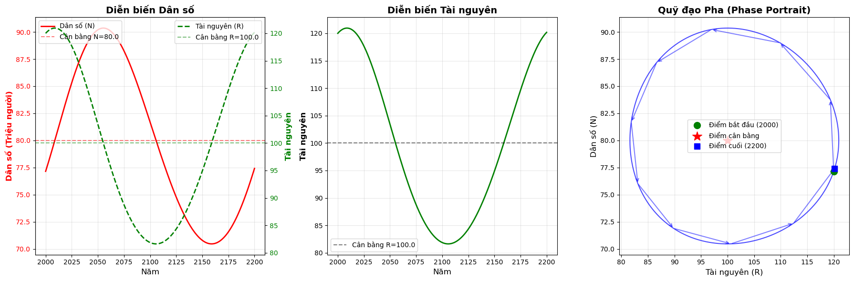
VI. Kết quả
6.2. Mô hình Lotka – Volterra
Đánh giá mô hình:
Không giống mô hình Logistic, mô hình Lotka–Volterra mô tả sự tương tác động lực giữa dân số và tài nguyên, do đó không có dữ liệu thực tế tương ứng để đánh giá sai số định lượng bằng MAPE.
Mặc dù mang tính định tính, mô hình Lotka–Volterra:
◦ Minh họa rõ ràng mối quan hệ hai chiều giữa dân số và tài nguyên.
◦ Chứng minh khả năng của phương pháp Runge–Kutta bậc 4 trong việc giải các hệ phương trình vi phân phi tuyến ghép cặp không có nghiệm tường minh.

Slide 16

VII. Kết luận
7.1. Ưu điểm
Hệ thống mô hình hợp lý
Ứng dụng hiệu quả phương pháp giải tích số.
Kiểm chứng định lượng bằng MAPE.
Thực nghiệm hóa lý thuyết bằng Python.
Tính linh hoạt và mở rộng cao.
7.2. Nhược điểm
Đơn giản hóa sức chứa môi trường (K).
Thiếu dữ liệu thực tế về tài nguyên.
Tính tất định cao.
Phạm vi dữ liệu giới hạn
7.3. Hướng phát triển
Mô hình tham số biến thiên
Tích hợp dữ liệu thực tế
Mở rộng phương pháp số.
Ứng dụng liên ngành.

Slide 17
_{UE}Si_{T}nce 2004
ĐẠI HỌC CÔNG NGHỆ, ĐHQGHN
VNU-University of Engineering and Technology
Thank you
For listening

